Slide 1
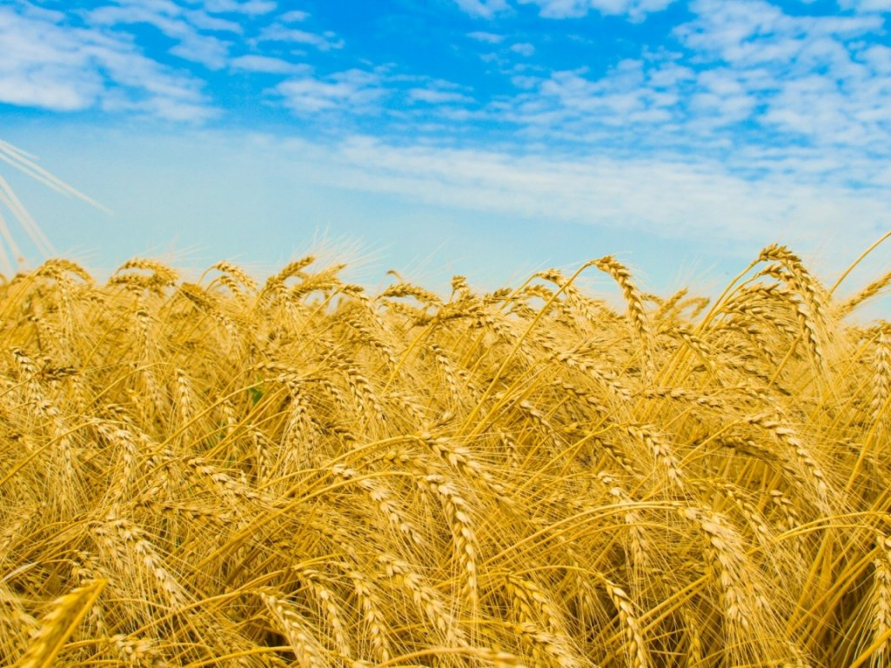
Народна музика
Народні інструменти

Slide 2
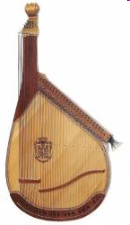

БАНДУРА
Струнно-щипковий лютневий інструмент крилоподібної форми; Спосіб гри - ковзаючий, глісандоподібний, з широким застосуванням паралельних інтервальних та акордових, паралельних й розхідних гамоподібних зворотів по всьому грифу і приструнках, за винятком (на відміну від кобзи) притискання пальцями струн до грифа.

Slide 3
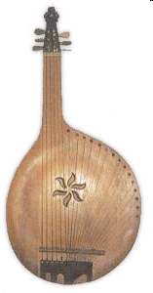
Кобза
Кобза - український лютнеподобний струнний щипковий музичний інструмент з 4-ма (і більше) парними струнами. Кобза складається з корпусу і грифа, на грифі розташовані 8-10 нав'язаних ладів за допомогою яких на кожній струні можна отримати звуки хроматичної гами. Також були інструменти без ладів. Попередником кобзи є маленький лютневідний інструмент ймовірно тюркського або булгарського походження

Slide 4
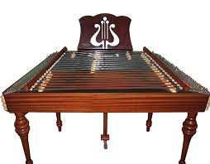
ЦИМБАЛИ
Цимбали (бойківське - цимбал, закарпатське - цимбали). У традиції українців розрізняють два найпоширеніші типи цимбалів: найархаїчніші і, найімовірніше, автохтонного походження - бурдонні (у лемків та бойків) та пізніші і, вочевидь, напливові - мелодичні (на інших територіях України);

Slide 5
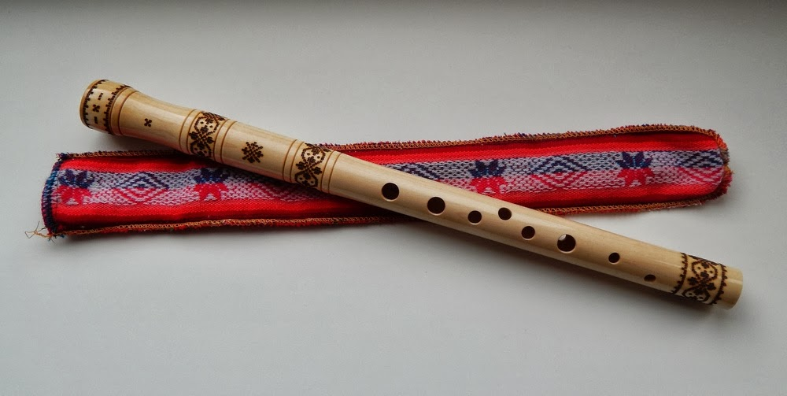
СОПІЛКА

Slide 6
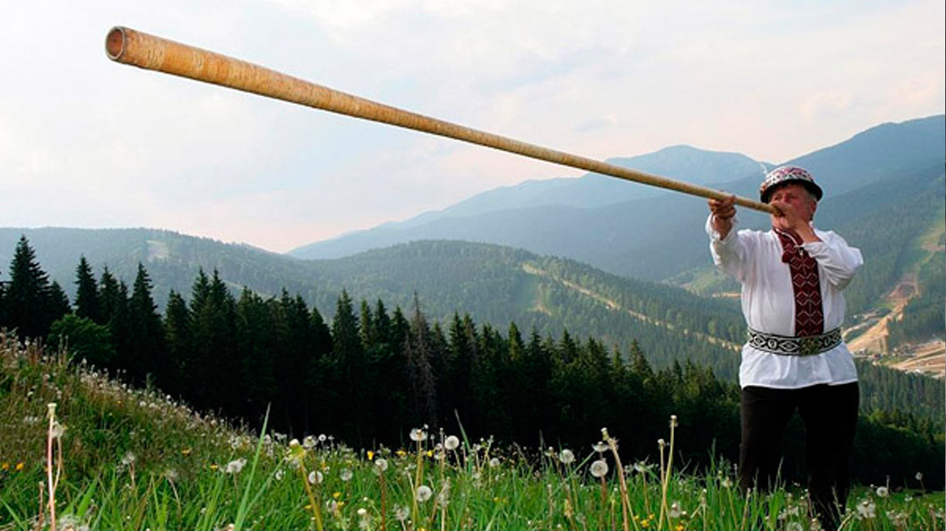
ТРЕМБІТА
Трембіта (локально бойківське - "трумбета") - мундштучний сигнальний інструмент лемківських, бойківських та гуцульських пастухів. На Гуцульщині також вживається у весільному, колядницькому, похоронному обрядах.

Slide 7
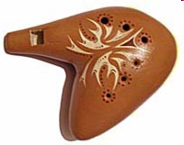
ОКАРИНА
Окарина - назва походить від італійського Ocarina - "гусеня". Її форма зазвичай нагадує голову гусака. Окарина - рід Свистково- сосудоподібної флейти з пристроєм для вдування повітря і декількома отворами. Точну дату народження цього стародавнього музичного інструменту вказати не можливо

Slide 8

КОЗОБАС
Козобас — акомпануючий смичково-щипковий музичний інструмент створений у 1960-х роках на гуцульській фольклорно-етнографічній основі

Slide 9
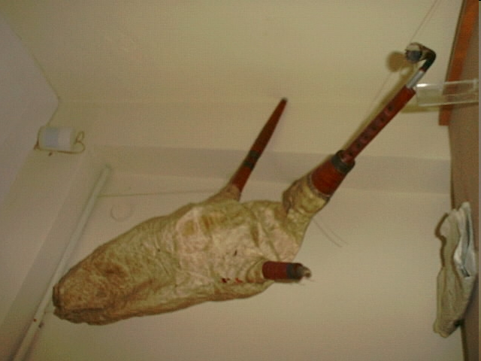
ДУДА( ВОЛИНКА)
Волинка (загальноукраїнське - "коза", "дуда", гуцульське - "дудка", "дудки") - відомий широко колись інструмент групи шалмеїв. Зараз зберігся лише на Гуцульщині;

Slide 10
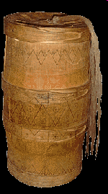
БУГАЙ
Бугай (бербениця) - акомпануючий фрикційний музичний інструмент, який за тембром нагадує ревіння бугая. Невеличка діжечка, в якій верхній отвір обтягнуто шкірою. До шкіри в центрі прикріплено пучок конячого волосся. Музикант зволоженими у квасі руками сіпає за волосся і залежно від того, де зупиниться рука, змінюється висота звучання.

Slide 11
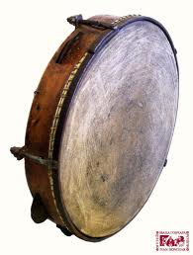
БУБОН
Бу́бон — дуже поширений ударний музичний інструмент з невизначеною висотою звуку у вигляді обруча, на який з одного боку натягнуто шкіру. У прорізах обруча встановлено малі металеві таріолчки — брязкальця. Відомий з давніх часів. Бубон — це круглий тонкий дерев"яний обруч, з одного боку натягнений шкірою. З протилежного боку натягують жильні струни або дротики, на які підвішують дзвіночки. У спеціальні прорізи монтують металеві брязкальця, що за формою нагадують тарілки від барабана, тільки в мініатюрі.

Slide 12
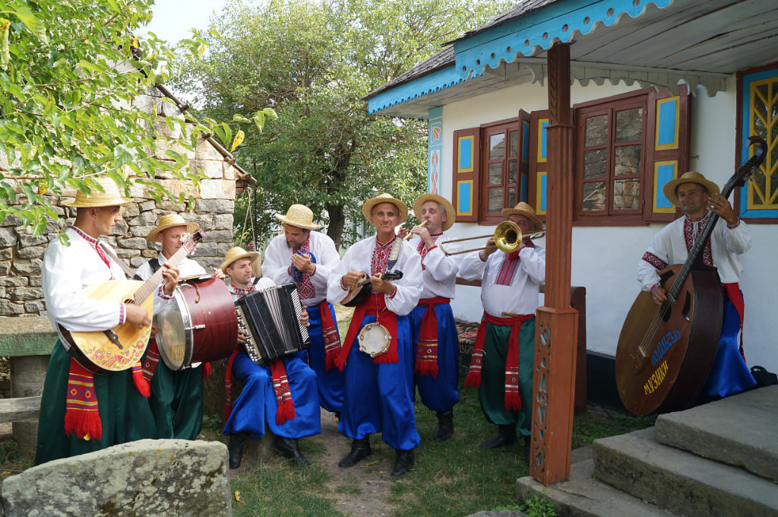

Slide 13

Ї
ко
зак
Ду
за
хав
най

Slide 14
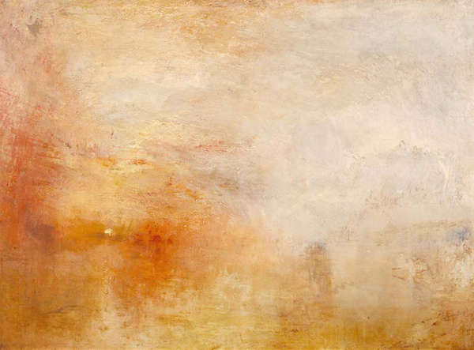
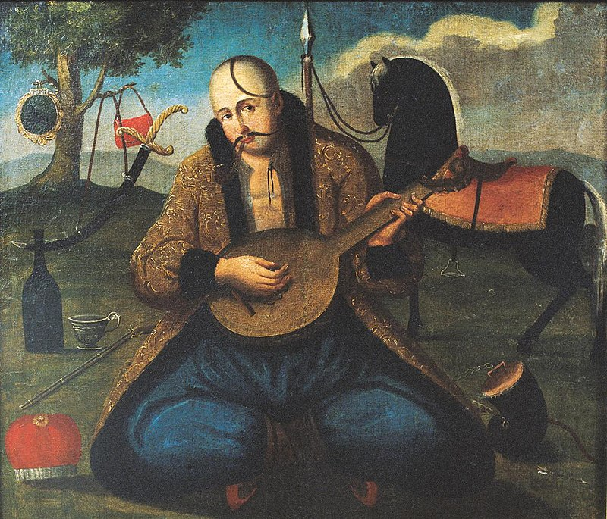
к
о
б
з
а
1.
2.
с
о
п
і
л
к
3.
с
к
р
и
п
к
4.
б
а
н
д
у
р
5.
т
р
е
м
б
і
т
“Козак Бандурист” невідомого автора 19 століття

